Slide 1
Solvabiliteit
De mate waarin een onderneming in staat is haar schulden op korte en op lange termijn te voldoen.

Slide 2
Going concern
Het uitgangspunt dat de onderneming ook in de toekomst blijft bestaan.

Slide 3
Solvabiliteitspercentages
totaal vermogen _{x 100% =TV/VV x 100%}
^{vreemd vermogen}
eigen vermogen _{x 100% =EV/VV x 100%}
^{vreemd vermogen}

Slide 4
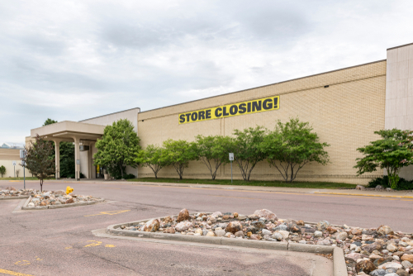
Liquidatiewaarde
Het bedrag dat de activa bij liquidatie opbrengen.

Slide 5
Groei onderneming
Het aantrekken van vermogen kan invloed hebben op de solvabiliteit.

Slide 6
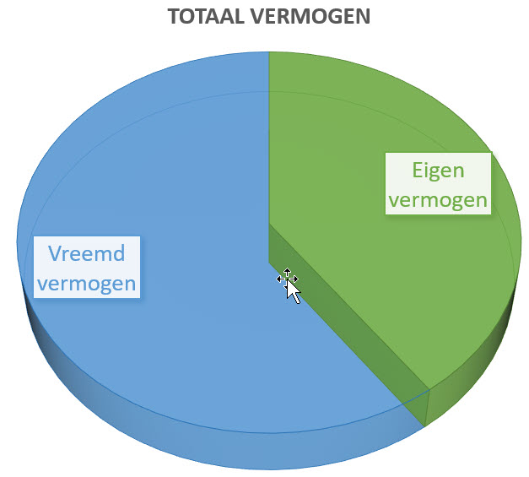
Solvabiliteitseis
Deze geeft aan welk deel van het totale vermogen maximaal mag bestaan uit vreemd vermogen.

